Slide 1
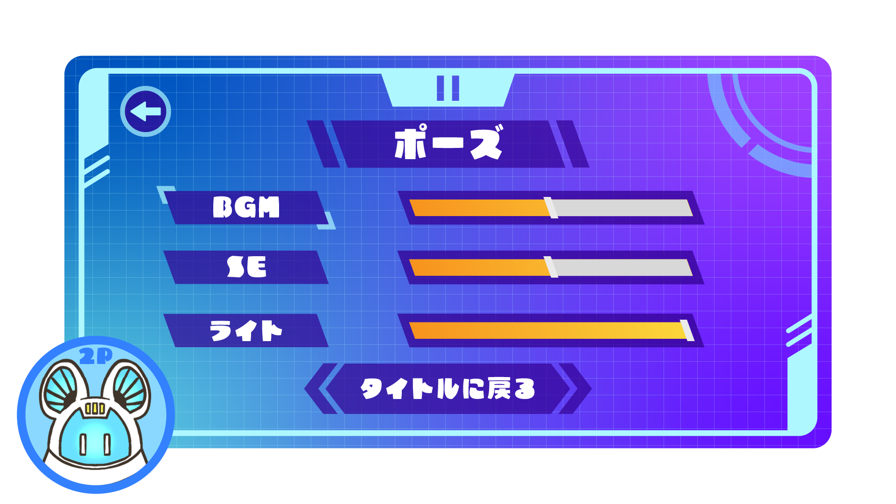

ポーズ＿画面レイアウト
作成日：10月5日
作成者：田村彩音
最終編集日：12月30日
最終編集者：田村彩音
概要
注意事項
挙動／基本操作
現在の画面「オプション」
- BGMの調整
- 明るさの調整
- 接続テスト
・音量上昇
・音下降
・明るさ上昇
・明るさ下降
・接続テスト開始
遷移アニメーションはテレビジョンの縦に伸び、横に伸びる
「タイトル画面」から「オプション」を選択すると「オプション画面」に移行
「 」を選択すると「タイトル画面」に移行
項目から右入力すると調整バーに入って出力を調整できる 決まったらA入力で戻れる
画像指定
・白い部分 size1573*885
・接続テストが画面の3/5程度を占める
音指定
タイトルと同様
・上げる音「」
・下げる音「」
・接続テスト中「」
・BGMの音をタイトルに比べて15%下げる
・接続テストはさらに20%下げる

